Slide 1
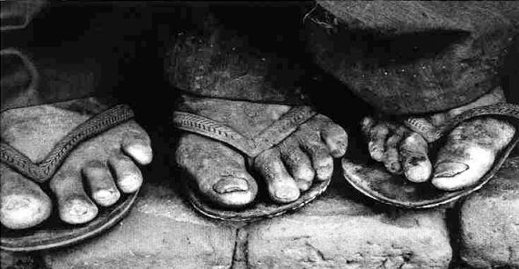
Cada um lê com os olhos que tem. E interpreta a partir de onde os pés pisam.
Leonardo Boff
Foto: Sebastião Salgado

Slide 2
Percursos dos sujeitos da EJA
EJA é a chegada de pessoas carregando experiências sociais, econômicas, salariais, espaciais de segregação.
Interpretar e construir significados desses percursos em sala de aula.

Slide 3
CARTOGRAFIA DOS ESPAÇOS PERCORRIDOS PROCESSOS JÁ VIVIDOS DE SOBREVIVÊNCIA: MORADIA DE FAVOR ETINERÂNCIA DE TRABALHO ESCOLA DESEMPREGO FOME ESSA HISTÓRIA É CONHECIMENTO

Slide 4
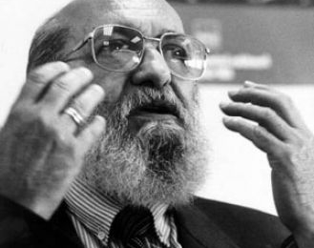
PEDAGOGIAS DOS OPRIMIDOS: como os estudantes pensam-se, sabem-se, inquietam-se para saber mais de si, de seu lugar no mundo, nas relações sociais.
Nós o ponto de partida.

Slide 5
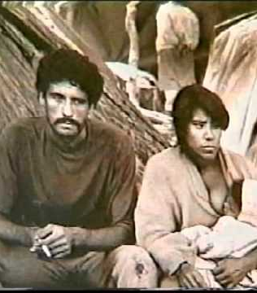
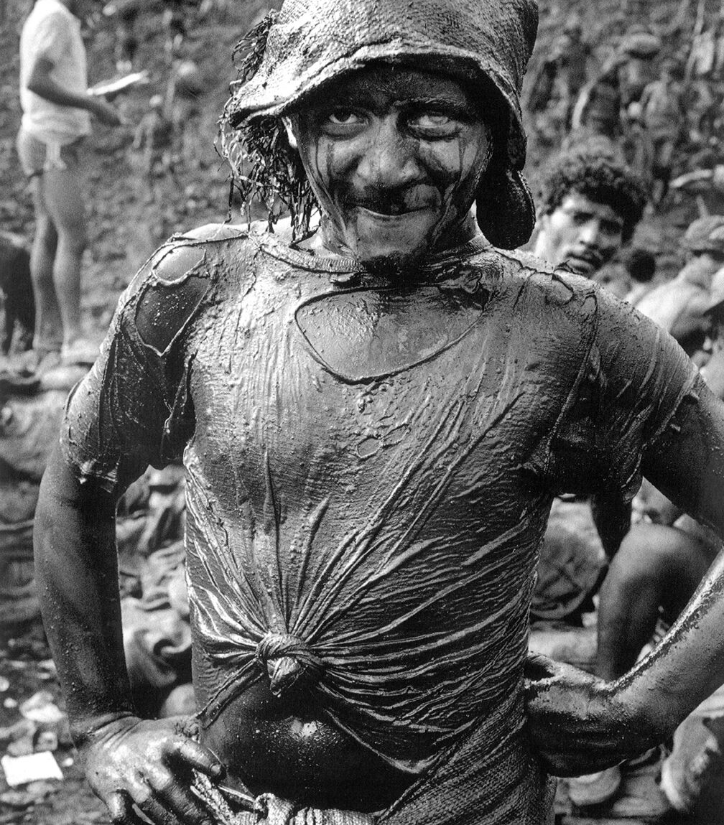
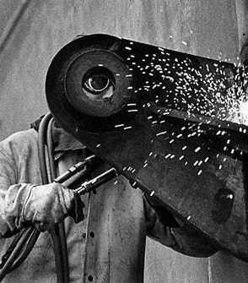
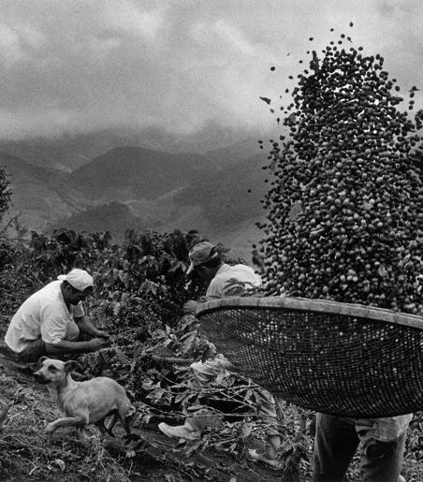
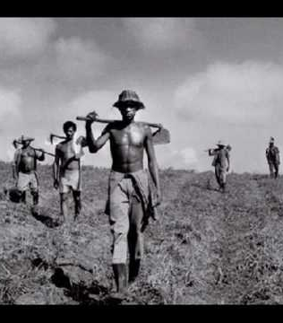
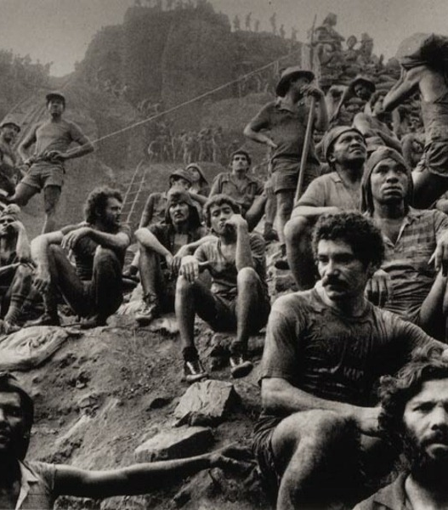
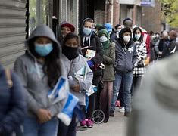

Slide 6
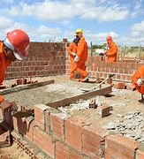
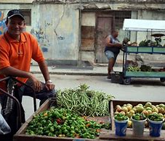
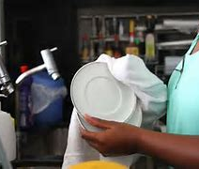
EXPERIÊNCIAS
CARTEIRA ASSINADA????
TEM O TRABALHO
NÃO TEM O TRABALHO
O SEM TRABALHO
GANHAR A VIDA
FAZER UM BICO
SOBREVIVER
NOSSOS ESTUDANTES SÃO TRABALHADORES.
“A VIDA PRECISA ESTAR MUITO BEM ARRUMADA PARA EU ENCONTRAR UM ESPACO PARA A ESCOLA”
REFERENCIAR OS TRABALHOS DE QUE SOBREVIVEM À NOSSA PRÁTICA PEDAGÓGICA
PARAR DE ESTUDAR NÃO SIGNIFICA PARAR DE SE FORMAR, PENSAR, LER O MUNDO, ENTENDER-SE NAS RELACOES SOCIAIS.

Slide 7
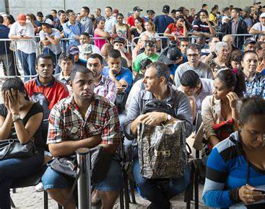
RECONHECER OS NOSSOS ESTUDANTES COMO PRODUTORES DE CONHECIMENTO. O DIREITO A SABERES DE INTERVENÇÃO NA VIDA COTIDIANA.
O PENSAMENTO HEGEMÔNICO CULPA OS DESEMPREGADOS PELA FALTA DE QUALIFICAÇÃO, DE ESCOLARIZAÇÃO.
QUE AO MENOS EM NOSSAS SALAS DE AULA, ESSES ESTUDANTES APRENDAM QUE NÃO SÃO CULPADOS.
O DESEMPREGO É ESTRUTURAL E ESSES TRABALHADORES SÃO VITIMAS.

Slide 8
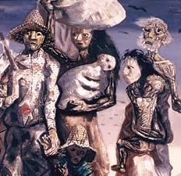
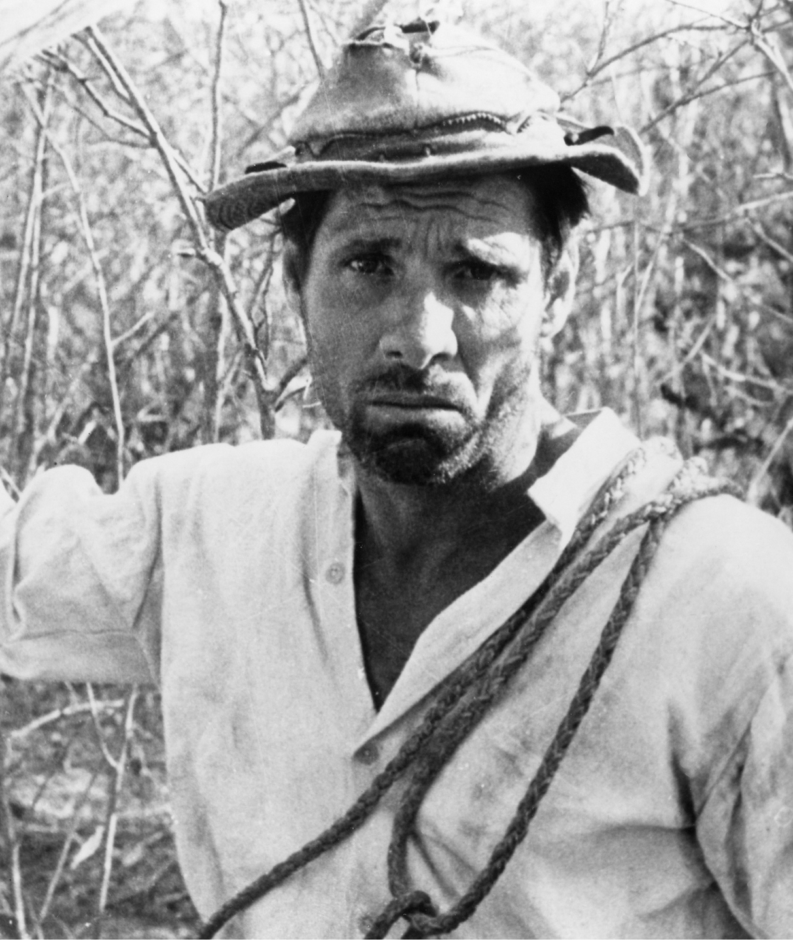
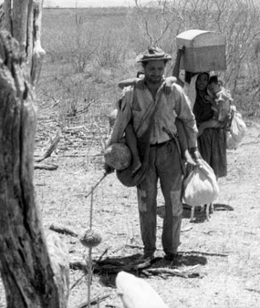
O que queremos ? O que desejamos? Qual o alcance de nossa prática pedagógica?
UMA ESCOLA QUE DIALOGUE COM O MUNDO DE NOSSOS ESTUDANTES
CURRÍCULOS TÃO FLEXÍVEIS QUANTO O VIVER DE NOSSOS ESTUDANTES
SENTIDOS EM SUAS PRÁTICAS SOCIAIS/LETRAMENTOS/ CONHECIMENTOS: SIGNIFICADOS NA VIDA COTIDIANA

Slide 9
E, aí! O Senhor vai continuar estudando?
Ah, quero aprendê mais um cadinho, sabê mais um cadinho.
A professora me ligô sobre esse negócio.... Esqueci o nome.
As atividades?
Isso, isso aí mesmu.
Eu vô continua e vamu vê se esse negócio vai dá certu.
Ah, então você continua acreditando?
Acreditá eu nun sei mas vamu tê fé e luta, né, quem sabi.

Slide 10
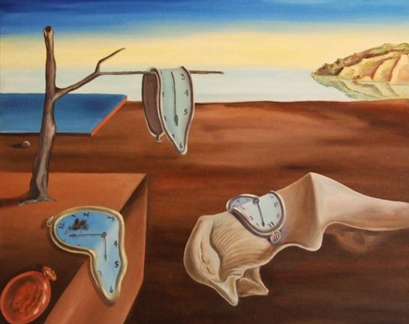
ACREDITAR.
LUTAR.
TER FÉ.
Alguém aí, disse que seria fácil?

